Slide 1
— 人造板设备 —
合成&特种润滑油的应用
上海森帝润滑技术有限公司
宋军

Slide 2
润滑油的分类
API（美国石油协会）分类：
基础油分类 | 定义 | 基础油名称 | 润滑油
I 类 | 传统溶剂精炼矿物油 | 矿物 | 矿物 润滑油
II 类 | 加氢裂解矿物油
III 类 | 高度加氢裂解或加氢异构化脱蜡
IV 类 | 聚α－烯烃（PAO） | 合成 | 合成 润滑油
V 类 | 其他 | 酯类、聚醚类、 硅油、氟油等

Slide 3
合成基础油的发展历史
1877年 C.Friedler 和 J.M. Crafts 合成出第一个合成烃 1913年 德国 Friendrich Bergius 发展了生产合成油的加氢工艺 1921年 美国标准石油公司生产出第一桶合成油 1925年 德国发展了合成油工业化生产工艺路线 1937年 聚α烯烃-PAO首次合成成功. 1939年 德国合成油工艺被商 业化使用 1942~45 在船队和商用车辆中开始使用PAG(聚烷基乙二醇)合成油. 1944~1954 德国合成润滑油数量已占到其润滑油供应总量的 10%. 1965年 美孚引入全合成脂概念.

Slide 4
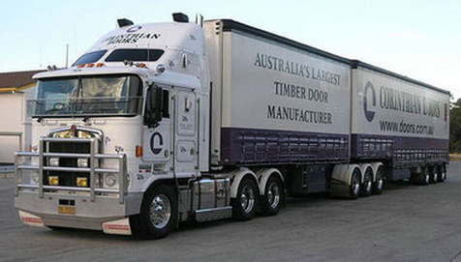
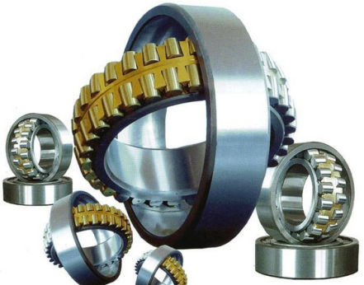
合成润滑油的应用
军事工业
汽车发动机
工业设备

Slide 5
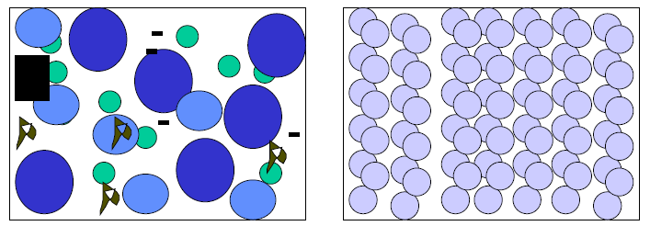
性能：合成润滑油 — 矿物润滑油
矿物油 | 合成油
复杂的混合物 | 纯净的混合物（不含蜡和杂质）
各种特性的混合 | 定制的特性
矿物油 合成油

Slide 6
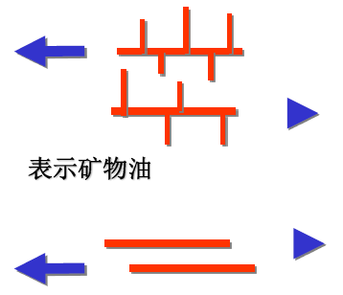
性能：合成润滑油 — 矿物润滑油
牵引系数：
在弹性流体动力润滑（EHL）中，高接触压力会造成油品粘度升高
需要能量去剪切润滑油膜
表示为：矿物油
直线结构互相滑动更加容易
表示为：合成油

Slide 7
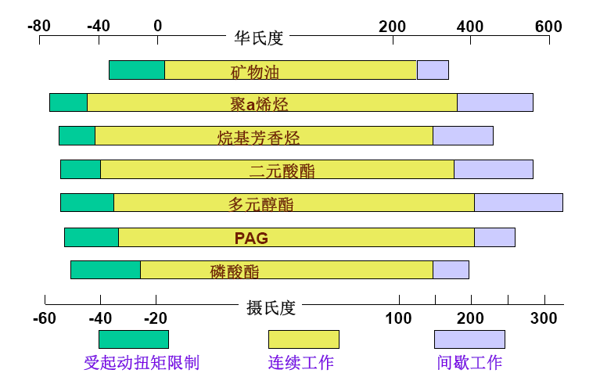
性能：合成润滑油 — 矿物润滑油
工作温度范围：

Slide 8
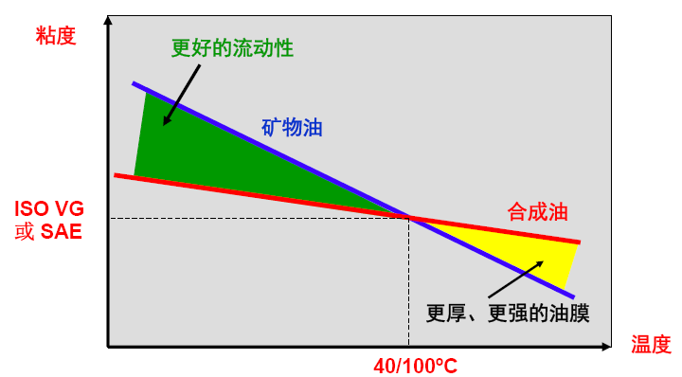
性能：合成润滑油 — 矿物润滑油
粘 – 温特性：

Slide 9
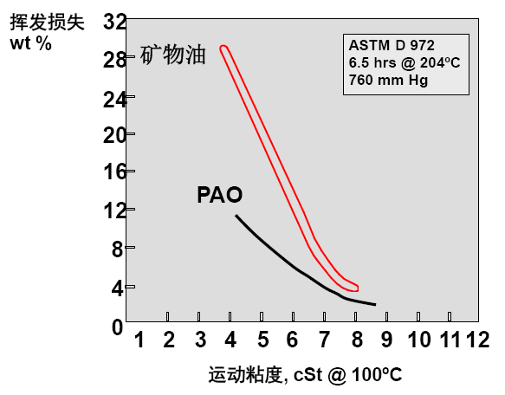
性能：合成润滑油 — 矿物润滑油
挥发损失：

Slide 10
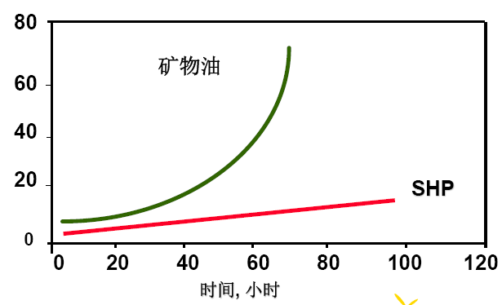
性能：合成润滑油 — 矿物润滑油
氧化稳定性：
粘度增加
%
时间，小时

Slide 11
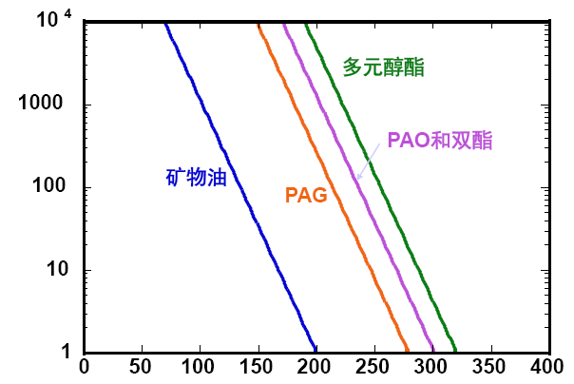
性能：合成润滑油 — 矿物润滑油
氧化稳定性：
寿命，
小时
温度，℃

Slide 12
合成基础油的主要生产厂家
一、石油勘探、开采巨头
- 埃克森美孚 ExxonMobil
- 雪佛龙 Chevron
二、大型化学品公司
- 陶氏化学 DOW
- 科聚亚 Chemtura
- 巴斯夫 BASF
三、小型的化学品和石油化工公司
- 斯泰潘 Stepan
- 科宁 Cognis

Slide 13
合成基础油的市场（全球）
年份 | 年市场总量（亿，美元）
2008年 | 9.5
2009年 | 9.9
2010年 | 10.5
2011年 | 11.1
2012年 | 11.7
2013年 | 12.4
2014年 | 预计13.3
年复合平均增长率：5.3%

Slide 14
中国合成润滑油的发展
随着进口设备的指定用油被引入；
90%为进口产品；
润滑油总用量的 3 ~ 5%
原因：
国际巨头的专利控制
应用的广泛程度

Slide 15
润滑油的性能
润滑油的性能取决于：
基础油的性能
添加剂配方的平衡性

Slide 16
润滑油的性能
基础油的性能：
合成基础油 > 矿物基础油 合成润滑油 > 矿物润滑油
根据设备工况，选择最合适的基础油
如：运行在220℃以上的钢带
基础油 | Mo | PAO | PAG | POE
工作温度范围，℃ | -18 ~ 120 | -55 ~ 160 | -35 ~ 220 | -35 ~ 240
结焦倾向 | 高 | 低 | 极低 | 极低
挥发率 | 高 | 低 | 低 | 极低

Slide 17
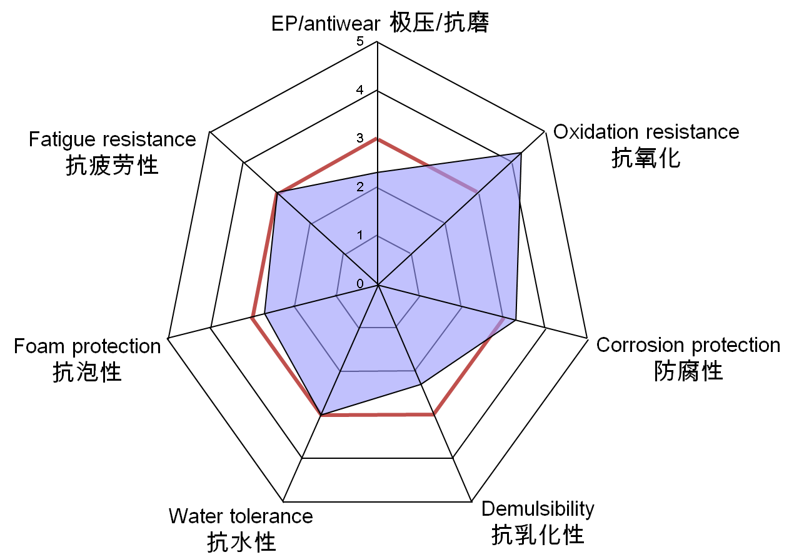
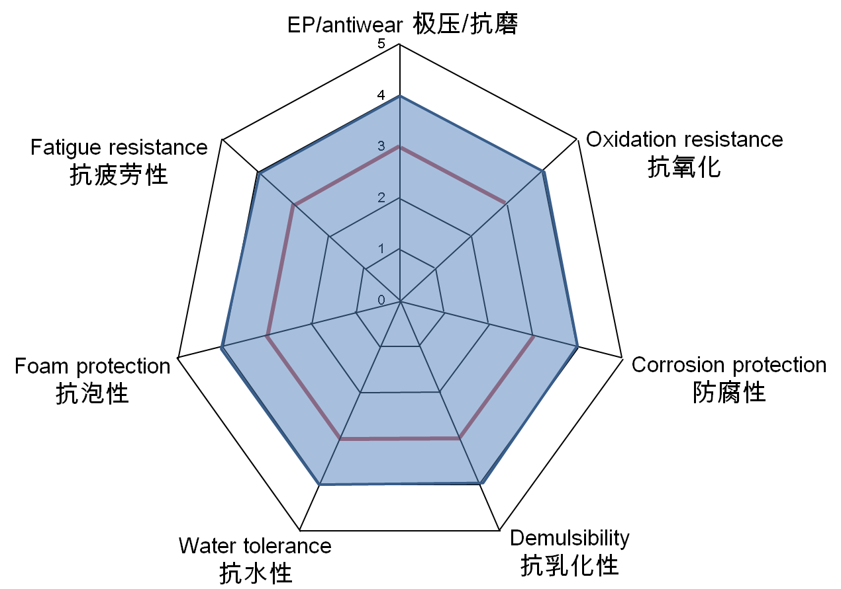
润滑油的性能
添加剂配方的平衡性：润滑油技术的关键
配方的研究
添加剂供应商的支持
不平衡的配方
平衡的配方

Slide 18
国内合成润滑油的研发
合成润滑油配方的研发成本高
合成润滑油的应用少，研发成本回收周期长
国内几乎无高品质的添加剂生产商
国内几乎无高品质的合成基础油生产商
原材料几乎完全依赖进口

Slide 19
国内合成润滑油的现状
企业对设备运行可靠性的要求大大提高
合成润滑油的应用范围在扩大中
部分润滑油生产企业投入研发力量
国外原材料生产商更加重视中国市场

Slide 20
国内润滑油企业的研发能力
取决于：
对市场的准确预测
对创建自有品牌的持续努力
与国外原材料供应商的密切合作
如何达到国际知名品牌润滑油的性能：
1、基本要求：
—— 对润滑油技术的深入了解
—— 研发能力
2、持续的润滑油性能的提高能力
—— 与国外原材料供应商的合作
3、品质控制
—— 长期保持稳定

Slide 21
合成 & 特种润滑油在人造板设备中的应用
国产设备：
极少应用
厂家对合成润滑油的了解程度不高
现状：
随着进口设备被引进
应用范围扩大
不同进口设备制造商推荐不同品牌的油品
如：
全合成导热油 —— 替代了矿物型导热油
高温链条油 —— 在连续压机上广泛应用
特种润滑脂 —— 在人造板设备中被广泛应用

Slide 22
不同品牌润滑油的互换
Mobil | BP | Castrol | Shell
DTE 25 | Energol HLP 46 | Hyspin AWS 46 | Tellus 46
DTE 24 | Energol HLP 32 | Hyspin AWS 32 | Tellus 32
GEAR630 | Energol GR-XP 220 | Alpha SP 220 | Omala 220
GEAR629 | Energol GR-XP 150 | Alpha SP 150 | Omala 150
GEAR 634 | Energol GR-XP 460 | Alpha SP 460 | Omala 460
HYD AW 46 | Hydraulic Oil 46 | N/A | Hydraulic Oil AW 46
LUX EP 2 | Energrease LS EP 2 | Spheerol EP 2 | Alvania EP 2
GEAR 627 | Energol GR-XP 100 | Alpha SP 100 | Omala 100

Slide 23
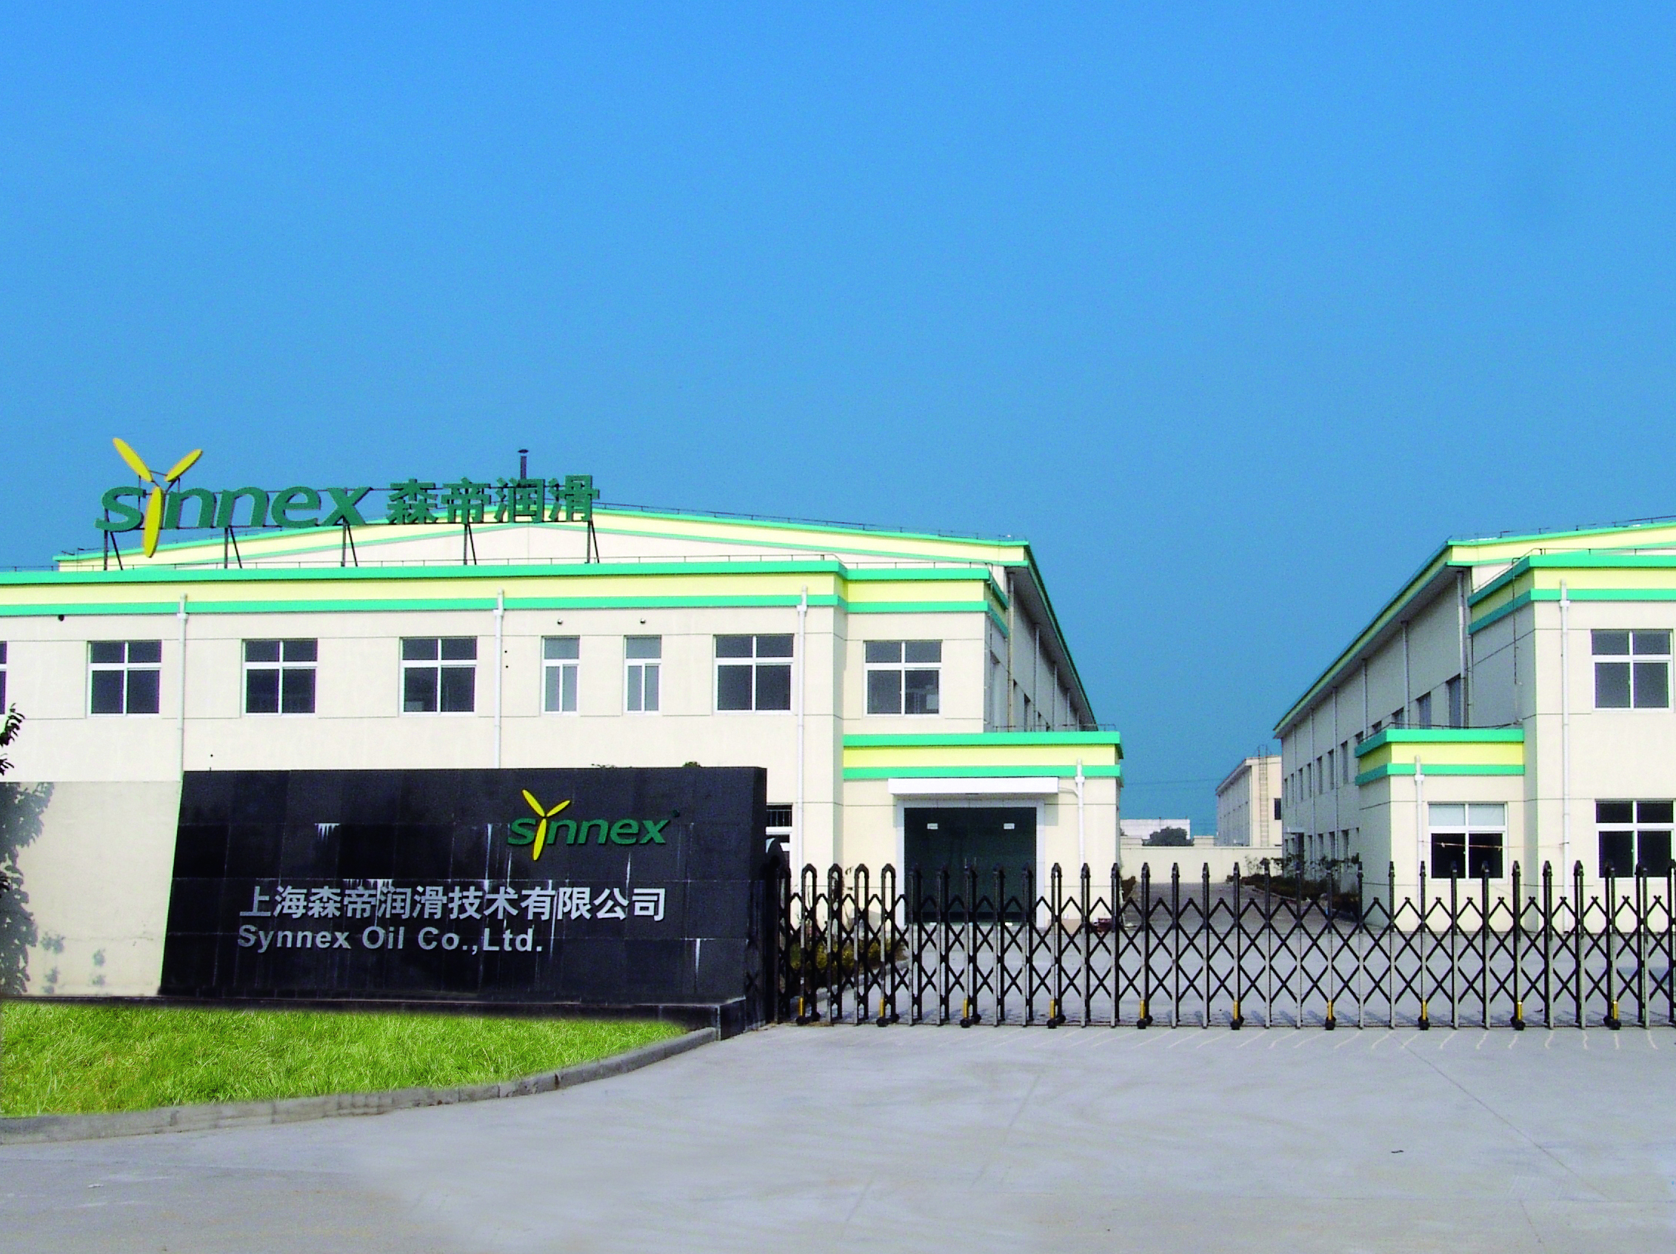
上海森帝润滑技术有限公司
成立于 2005年6月
由从事润滑油研发、生产和销售多年的国内外专家创建而成
工厂位于上海市嘉定，占地面积20余亩
员工 60人以上

Slide 24
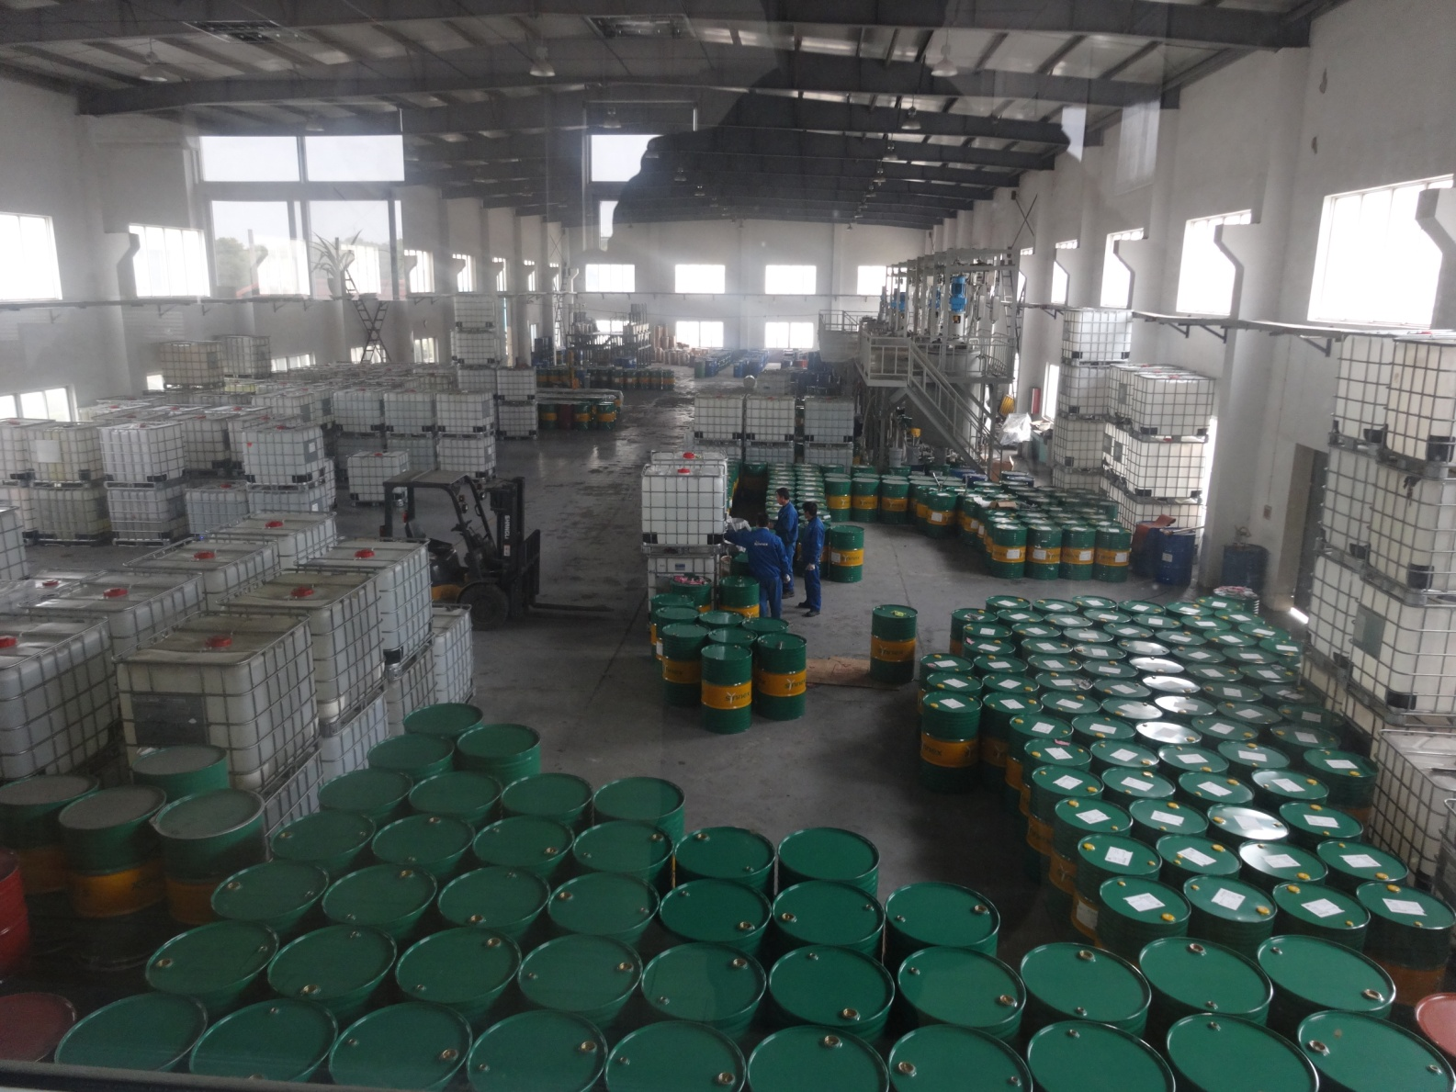
上海森帝润滑技术有限公司
生
产
车
间
一
瞥

Slide 25
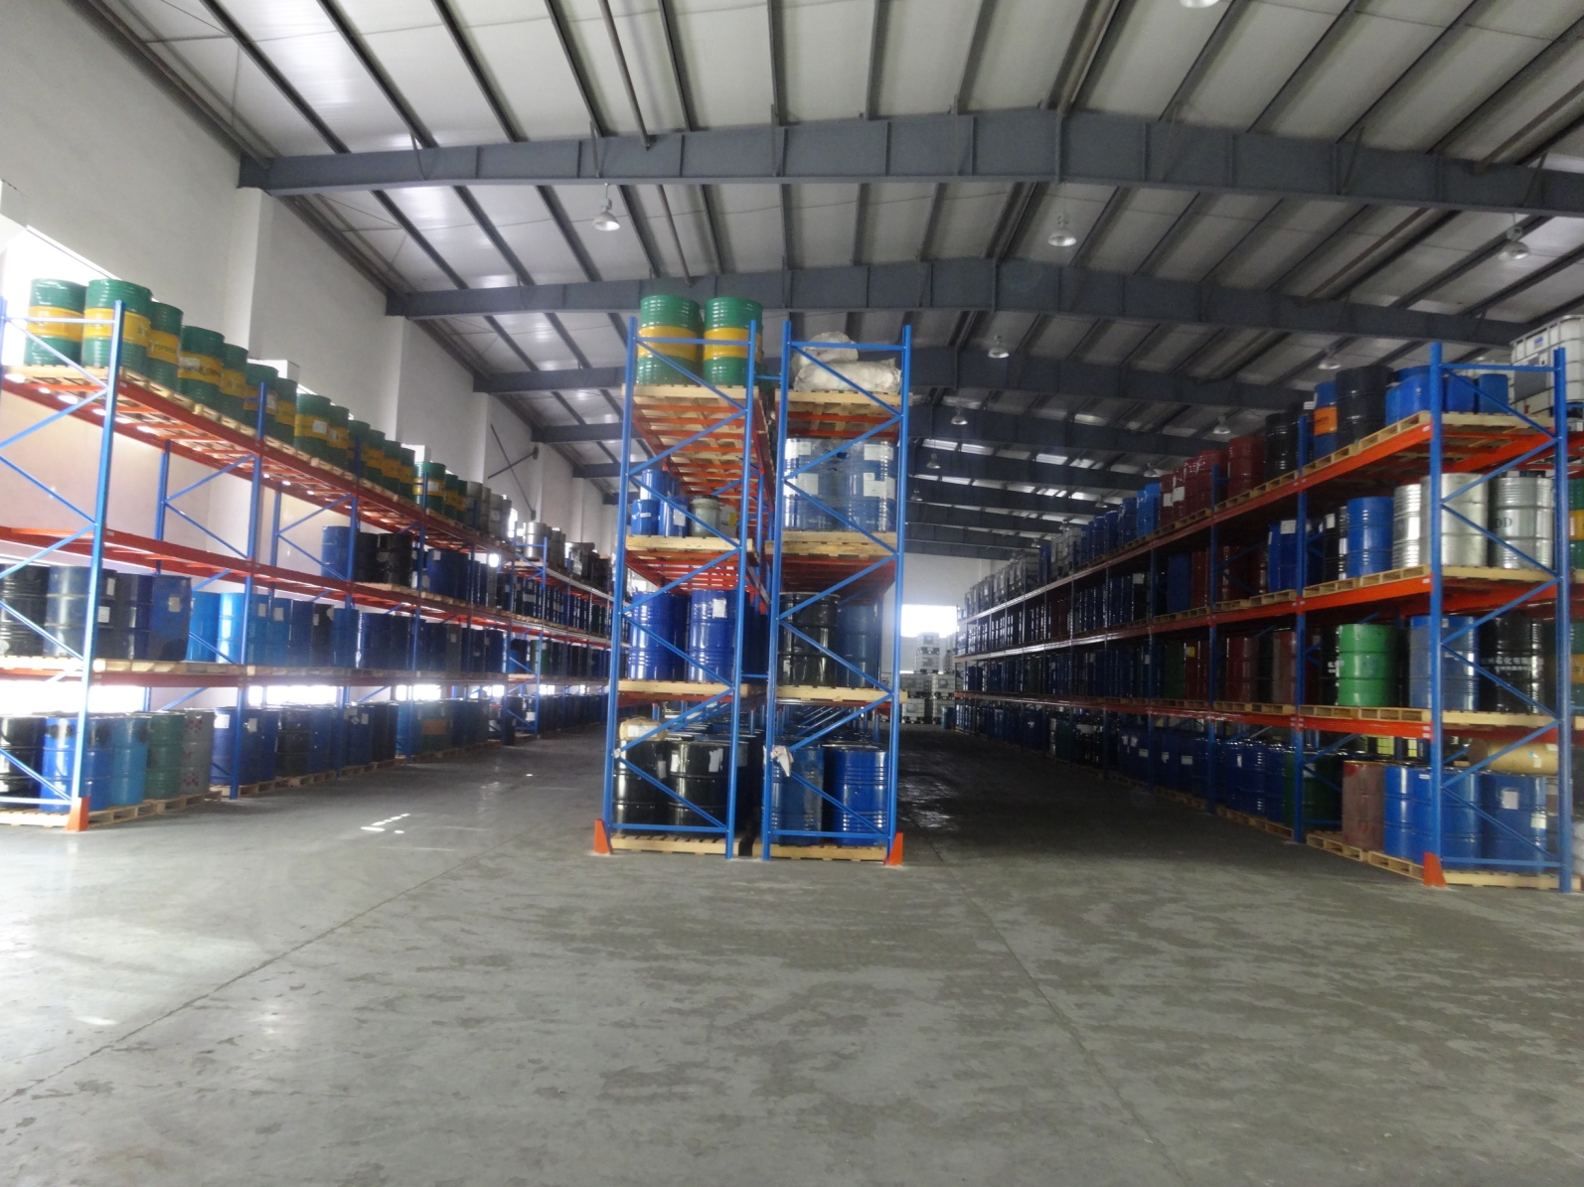
上海森帝润滑技术有限公司
仓
库
一
瞥

Slide 26
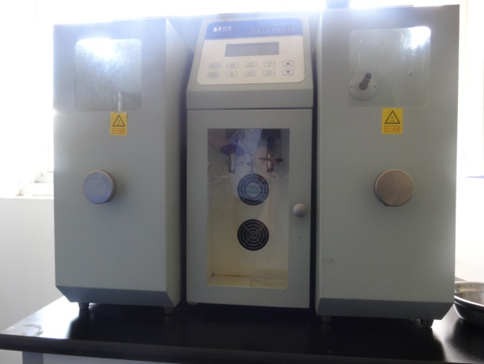
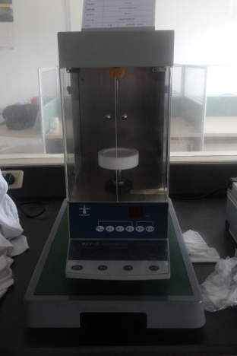
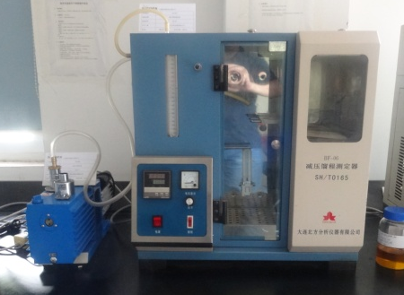
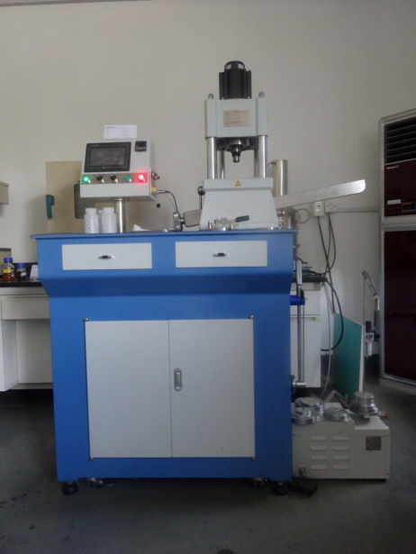
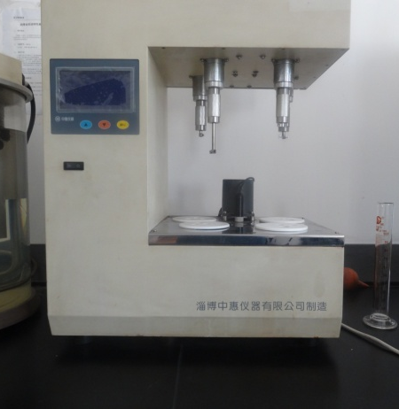
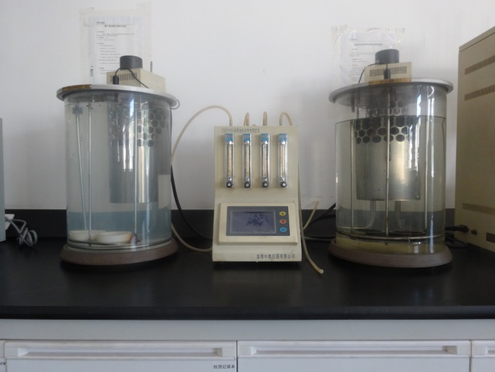
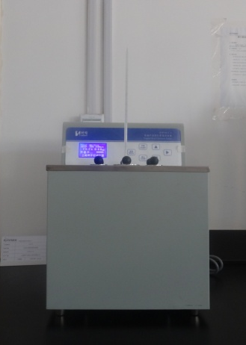
上海森帝润滑技术有限公司
完善的研发和检测手段

Slide 27
上海森帝润滑技术有限公司
Syn — 合成
Nex — 下一代
愿景：
成为中国合成润滑油、特种润滑油行业的领导者

Slide 28
上海森帝润滑技术有限公司
为中国人造板行业提供的产品
已经为人造板行业提供的产品：
高温链条油 — 钢带、辊针润滑
特种润滑脂 — 轴承、导轨润滑
合成齿轮油 — 压机齿轮箱润滑
合成导热油
高温轴承油 — 热辊轴承润滑
空气压缩机油
等等

Slide 29
上海森帝润滑技术有限公司
为中国人造板行业提供的服务
已经为人造板行业提供的服务：
润滑油使用调查
润滑油品种统一
润滑优化
润滑剂的正确使用
润滑基础知识培训
全面润滑管理制度的建立
等等

Slide 30
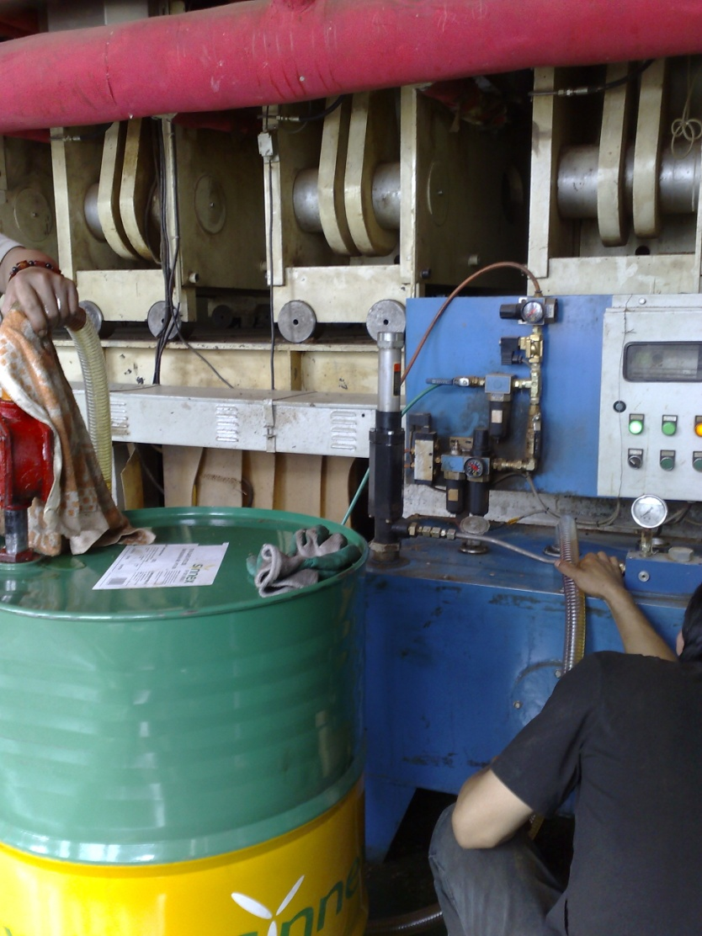
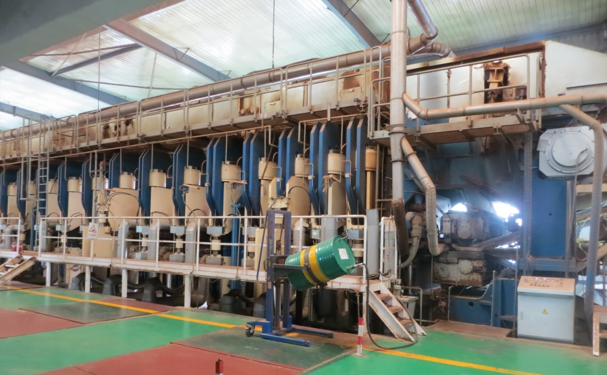
上海森帝润滑技术有限公司
用户现场：

Slide 31
上海森帝润滑技术有限公司

Slide 32
上海森帝润滑技术有限公司
润
滑
基
础
知
识
培
训

Slide 33
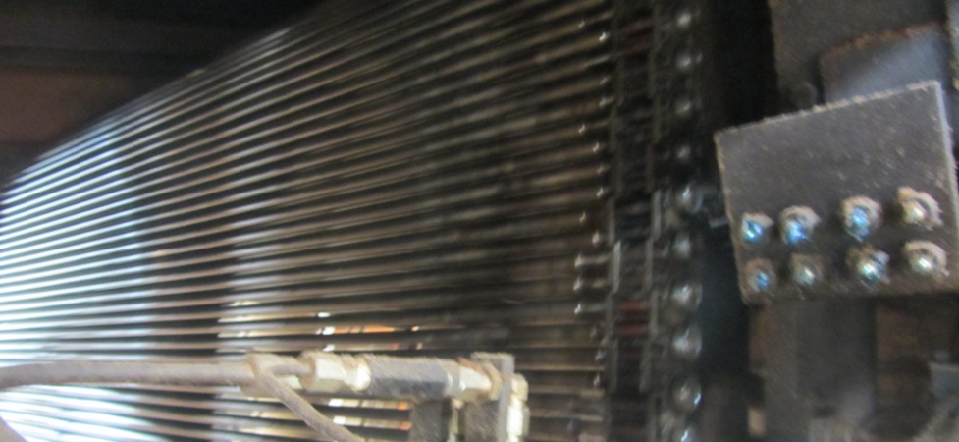
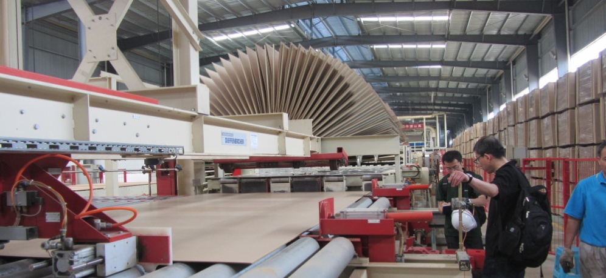
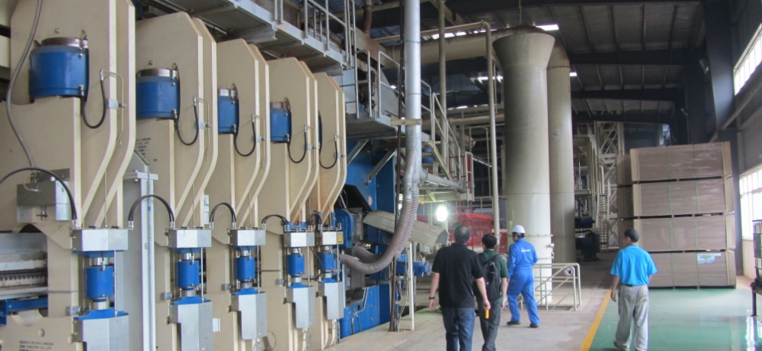
上海森帝润滑技术有限公司
用户润滑调查 & 优化方案

Slide 34
森帝愿与您共同发展！
联系人：宋军
电话：00-86-21-3358 3187
手机：189 1827 3833
E-Mail：jim.song@synnexoil.com

